Slide 1
Evaluar con herramientas digitales
Taller 02

Slide 2
Registro de asistencia - Ingreso
https://forms.gle/VvzwAQwDeNVrtX4Z8
Notes:
Cada Coach proporciona el enlace a los participantes, al registrarse el docente, eso representa la fecha y hora de INGRESO al taller.

Slide 3
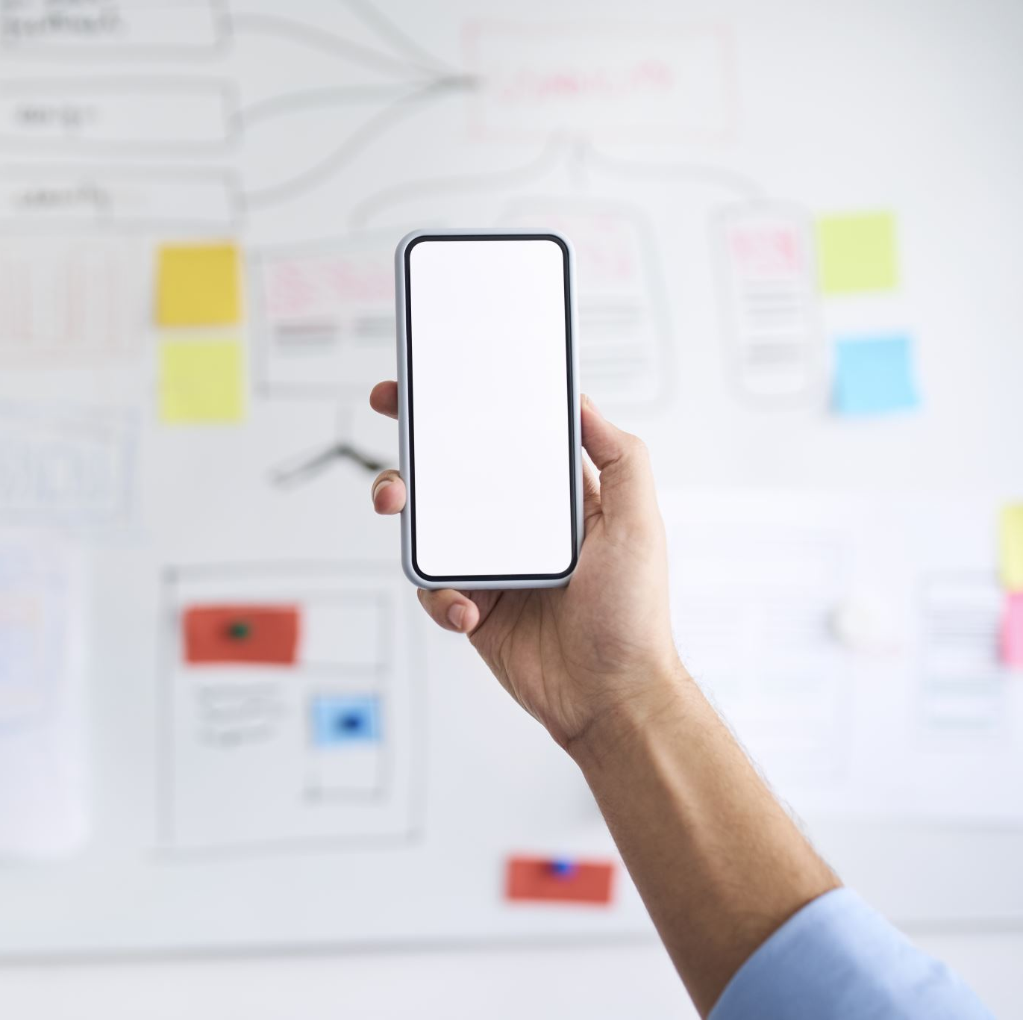
Propósito
Identificar la evaluación como un proceso lúdico y diseñar un instrumento de evaluación gamificado

Slide 4
Evaluación
Es un proceso de recopilación de información, análisis e interpretación, para realizar mejoras en el proceso de aprendizaje de los estudiantes.

Slide 5
Los profesores que hacemos con más frecuencia ¿medir o evaluar?

Slide 6
Evaluación y gamificación
La evaluación es un proceso, que puede ser lúdico, es decir podemos usar juegos que permita al estudiante demostrar lo aprendido y al docente permitirle identificar logros de aprendizaje.

Slide 7
Beneficios: evaluación como un proceso lúdico
Aprendizaje activo: La gamificación fomenta la participación activa.
Transferencia : La actividad que se relaciona con la evaluación puede afianzar lo aprendido.

Slide 8
Ejemplo de la actividad
Divide a los estudiantes en equipos.
Proporciona a cada equipo una lista de preguntas o conceptos relacionados con el tema tratado en la sesión.
Los equipos deben buscar respuestas o información relevante en línea (usando recursos como sitios web, videos, etc.).
Cada respuesta correcta les otorga puntos.
Puedes agregar elementos de competencia, como un límite de tiempo o pistas adicionales para respuestas difíciles.
El equipo que acumule más puntos al final gana.
Elementos gamificados:
Puntuación: Los puntos motivan a los estudiantes a participar activamente.
Competencia: La competencia entre equipos agrega emoción y compromiso.
Exploración digital: La búsqueda en línea es parte del juego.
Recompensas: Puedes ofrecer premios pequeños (virtuales o físicos) al equipo ganador.

Slide 9
Herramientas para evaluar relacionadas a la gamificación
https://kahoot.com/
https://quizizz.com/?lng=es-ES

Slide 10
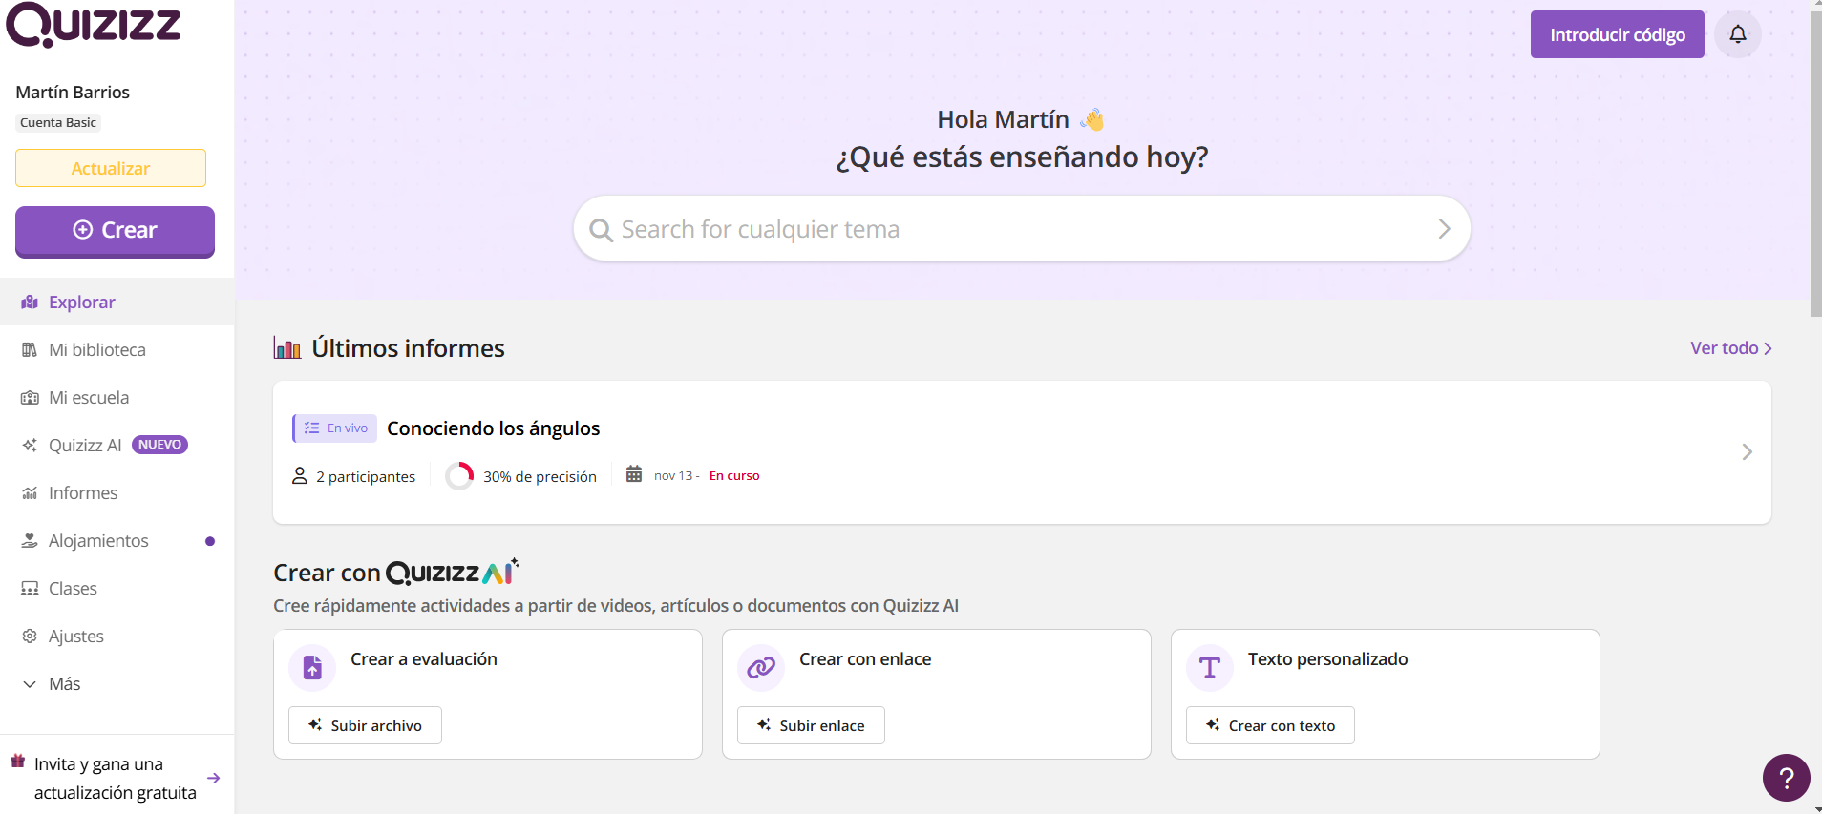
Crear

Slide 11
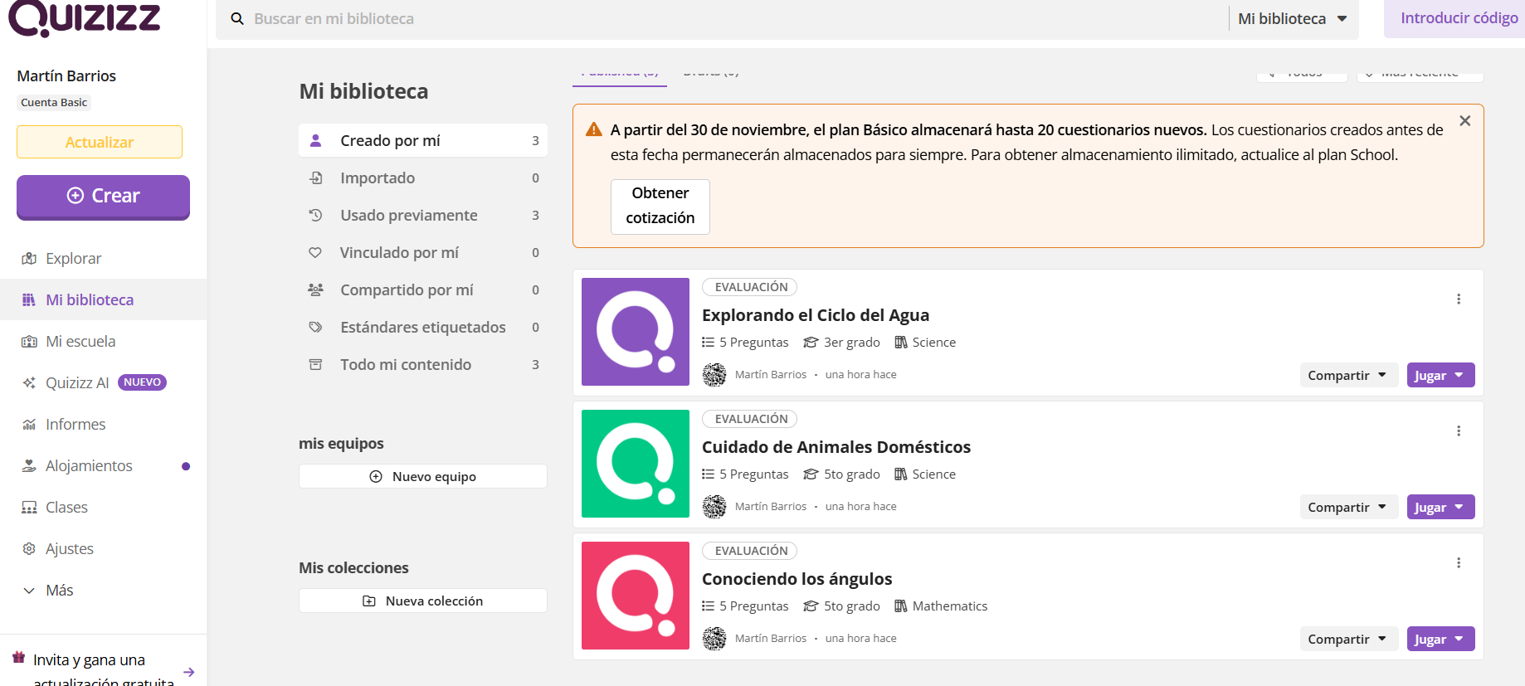
Lanzar evaluación

Slide 13
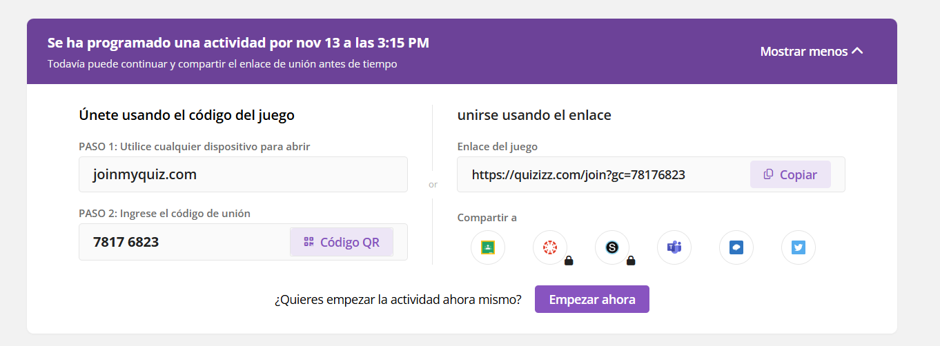
Compartir

Slide 14
Producto del taller
https://forms.gle/c65dJu7wTnAkTSrM6

